Slide 1
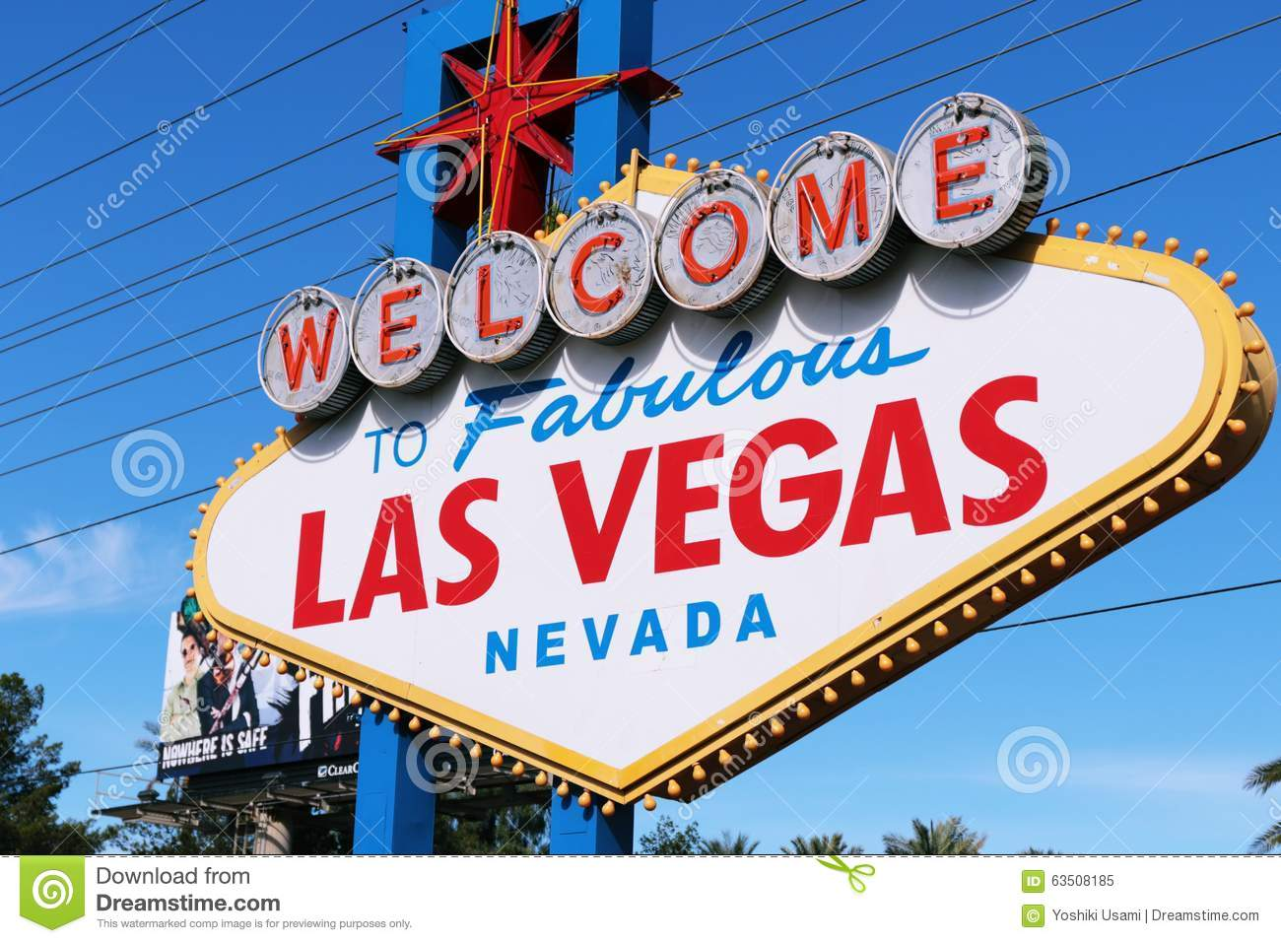
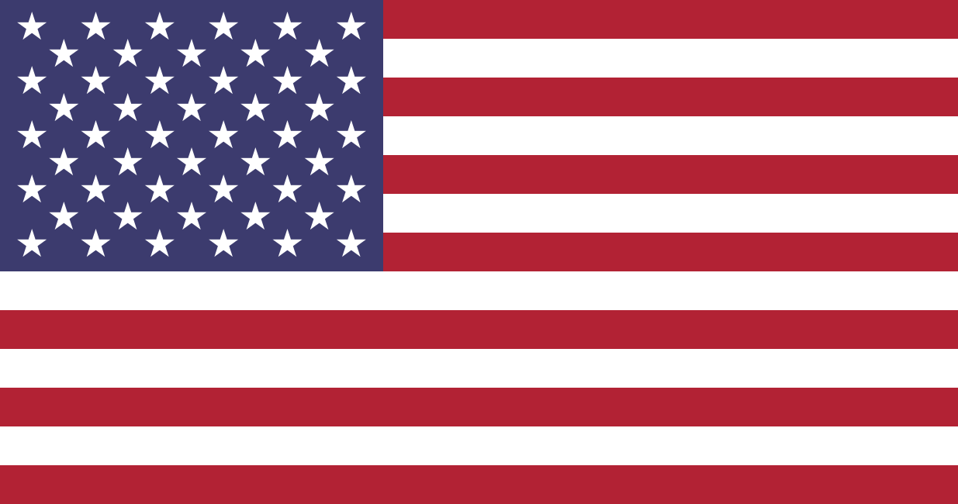
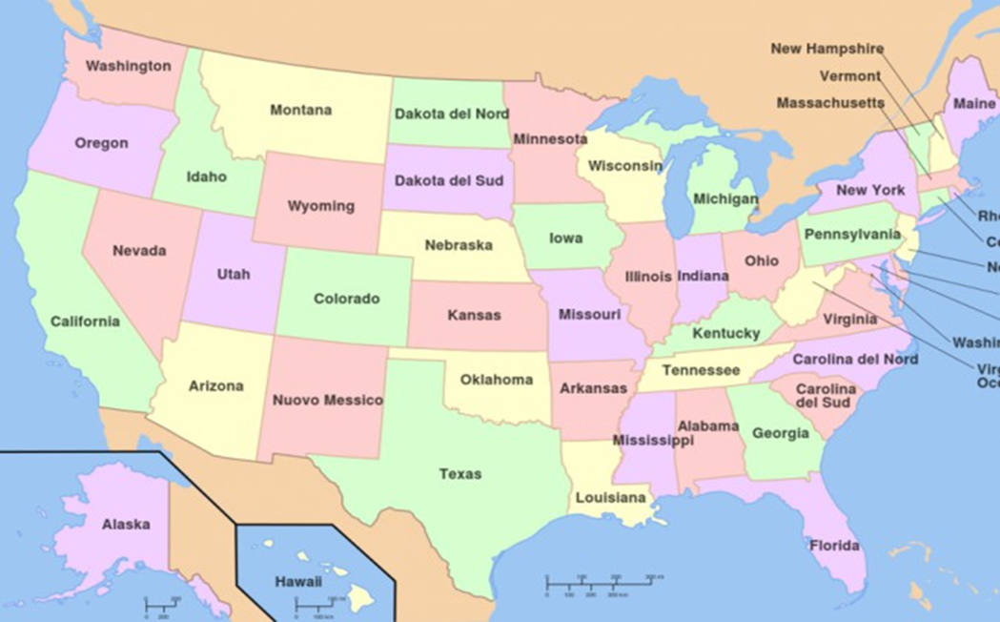
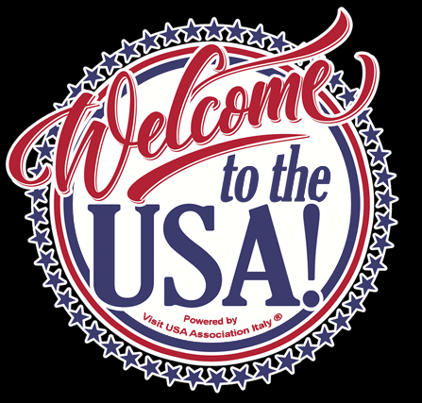
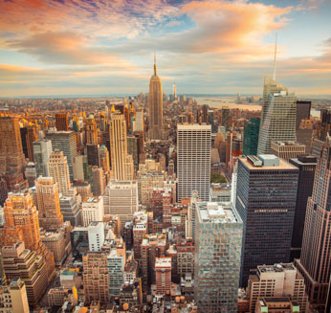
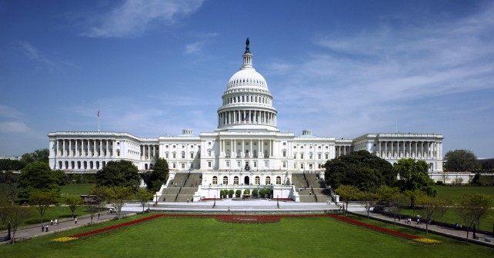
The usa
Gli Stati Uniti occupano la fascia settentrionale dell’ America e sono formati da 50 stati .
The USA are situated in the northern part of America and they consist of 50 states .

Slide 2
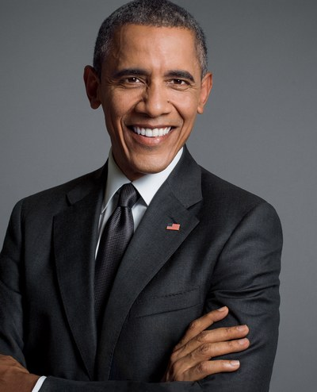
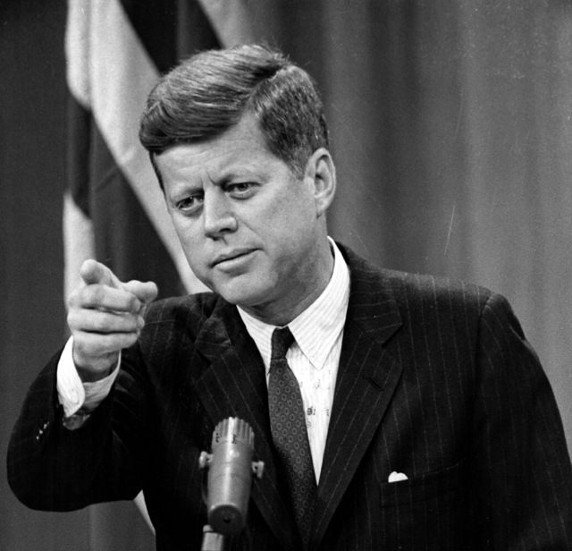
Presidents of USA
On 20 January 2009 Barack Obama became the 44th President of the Usa. More than a million people went to Washington D.C. to watch the ceremony.He made an emotional speech. He talked about changing America and he invited Americans to help him change America . It was a historic day because Obama was the first African-American to became President.
Another important President was John Fitzgerald Kennedy,who has only 43 years old when he became President.He was also the first Catholic to became President.
Now the President of usa is Donald Trump.
Presidenti d’America
Il 20 gennaio 2009 Barak Obama divenne il 44° presidente degli Stati Uniti . Più di un milione di persone andarono a Whashigton D.C. per assistere alla cerimonia. Fece un discorso emozionante . Parlò di cambiare l’America e invitò gli americani ad aiutarlo a cambiare l’America. Fu una giornata storica perché Obama fu il primo afro-americano a diventare presidente.
Un altro presidente importante fu John Fitzgerald Kennedy,che aveva solo 43 anni quando divenne presidente.Fu anche il primo cattolico a diventare presidente.

Slide 3
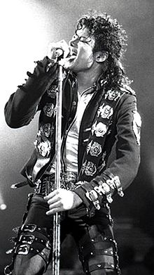
The king of music
Michael Joseph Jackson was an American singer, songwriter,actor and dancer,and is considered one of the most famous and successful musicians of his time.He was referred to as "The King of pop" and considered to be one of the biggest and most influential entertainers in the history of pop music.Jackson started performing with The jackson 5 in the 1964.In 1971 he started a solo career while also being a member of The Jackson 5.He made the highest-selling album of all time ,Thriller in 1982.The video for Thriller showed him dancing like a zoombie and other dancers around him where zoombies as well.In 2009 he did before his return ,he was going to do 50 concerts ,but he died of heart failure when he was 49 years old.
Micheal Joseph Jackson fu un cantante,autore e bellerino americano ed è considerato unio dei più famosi musicisti dell’epoca.Conosciuto come King del pop e considerato uno ddei più grandi influenzatori nella storia della musica pop.Jackson iniziò la sua carriera con i The Jackson nel 1964.Nel 1971 iniziò una carriera da solista.Fece uno dei più venduti album di tutti i tempi,Thriller,nel 1982.Il video di Thriller lo mostrava ballare come uno zoombie e gli altri ballerini attorno a lui erano anche essi zoombie.Nel 2009 morì prima del suo ritorno,doveva fare 50 concerti,ma morì di arresto cardiaco a 49 anni.

Slide 4
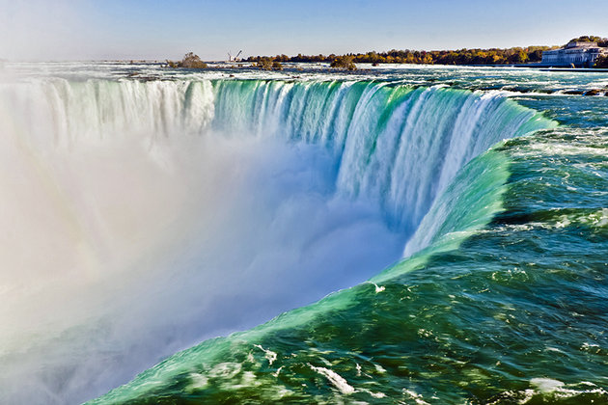
Niagara falls
Niagara falls is the most famous series of waterfalls in the world. There are between Canada and USA. Niagara falls consists in three waterfalls : two in the USA and one in Canada. Every year about 15 million people visit Niagara falls , you can take photos and go on boat trips.
Le cascate del Niagara sono le più famose serie di cascate del mondo.Si trovano tra il Canada e gli Stati Uniti.Le cascate del Niagara consistono in tre cascate:due negli Stati Uniti e una in Canada.Tutti gli anni circa 15 milioni di persone le visitano,si possono fare foto e fare gite in barca.

Slide 5
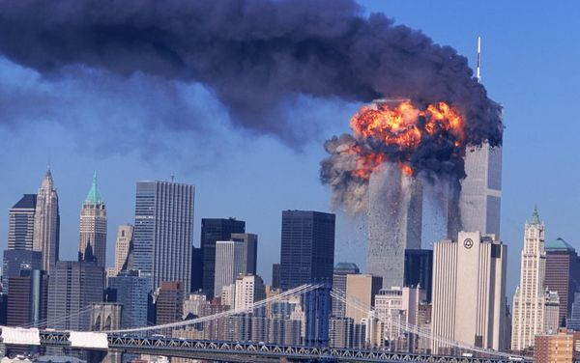
11th September
On 11th september 2001 a plane crashed into the north tower in Manhattan, New York.17 minutes later a second plane crashed into the south tower.Peopkle called the towers Twin Tower because they were almost identical. A short time after the planes hit the towers they collapsed. More than 2700 people died. The attack left a big hole called Ground Zero. In 2006 the people of New York wanted re-building the area and create an appropriate memorial. They started building Memorial Plaza. Memorial Plaza is a park where people can remember the victims.

Slide 6
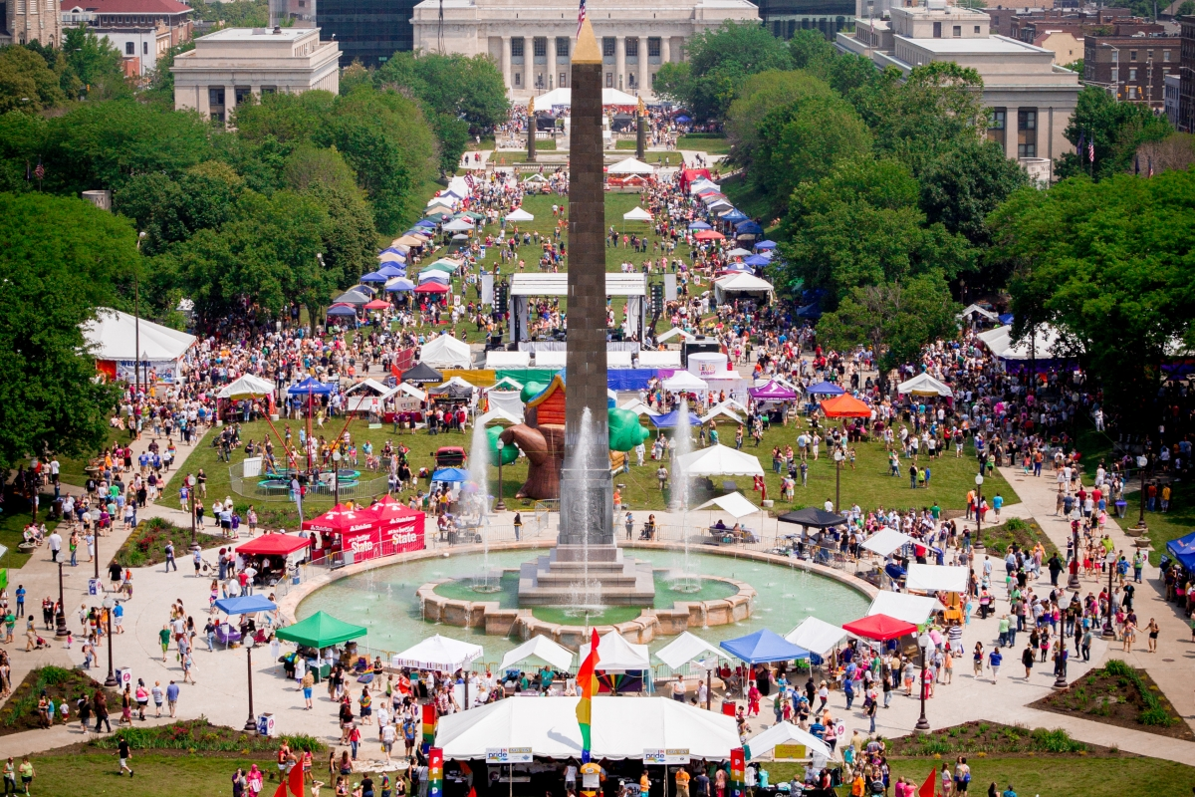
L’ 11 settembre 2001 un aereo si schiantò nella torre a nord a Manhattan, New York. 17 minuti dopo un secondo aereo si schiantò nella torre a sud . Le persone chiamavano le torri Torri Gemelle perché erano identiche. Dopo poco tempo dagli schianti le torri crollarono.Morirono più di 2700 persone . L’attacco lasciò un grande buco chiamato Ground Zero . Nel 2006 gli abitanti di New York vollero ricostruiere l’area e creare un monumento appropriato.Iniziarono a costruire le Memorial Plaza.Memorial Plaza è un parco dove le persone possono ricordare le vittime.

